Slide 1
Elektronski fakultet u Nišu Visoka dostupnost kod MongoDB baze podataka
Student: Mentor:
Draginja Anđelković,1208 Prof. dr Aleksandar Stanimirović

Slide 2
Uvod
Visoka dostupnost (engl. high availability) je sposobnost sistema da radi neprekidno, bez greške, u određenom vremenskom periodu.
Nemoguće je da sistemi budu dostupni 100% vremena, pa pravi sistemi visoke dostupnosti uglavnom teže pet devetki standardu operativnih performansi
Sledeća razmatranja treba da utiču na strategiju visoke dostupnosti podataka:
- Serveri koji hostuju podatke moraju biti otporni na smetnje
- Baze podataka treba da budu modelovane tako da otkaz jednog čvora ne dovede do toga da baza podataka bude nedostupna
- Dostupnost mreže za pristup podacima je važna komponenta

Slide 3
Kvarovi i ograničenja kod MongoDB baze podataka
Ograničenja 32-bitne verzije MongoDB baze podataka
Otkazivanje u skupu replika
- Tokom izbornog postupka baza podataka postaje nedostupna za pisanje
Distribucija prilikom kvara konfiguracionog servera
- Postoje 3 konfiguraciona servera
- Ako su jedan ili dva nedostupni, baza podataka se može koristiti samo za čitanje
Zaključavanje baze podataka

Slide 4
Skup replika
Skup replika je kolekcija mongod procesa koji održavaju isti skup podataka.
Skupovi replika pružaju redundantnost i visoku dostupnost podataka.
Samo jedan mongod proces iz skupa replika je primarni, i prihvata sve operacije od klijenata
Ostali procesi su sekundarni
Postupak sinhronizacije podataka između primarnog i sekundarnih čvorova se dešava uz pomoć replikacije
Ako neki od čvorova postane nedostupan, pokreće se izborni postupak

Slide 5
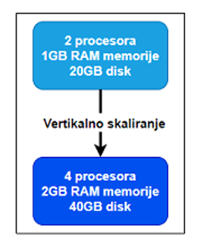
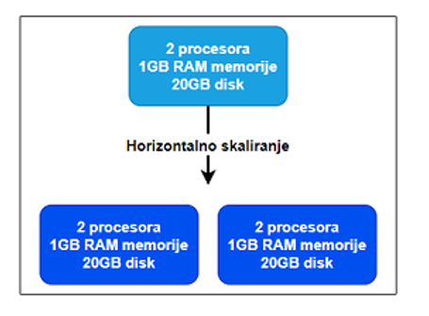
Skaliranje
Horizontalno
Skaliranje kroz različite servere
Horizontalno skaliranje je u MongoDB bazi podataka implementirano pomoću deljenja (engl. sharding).
Vertikalno
Potrebno je dodati veći kapacitet postojećem serveru, na primer, dodavanjem CPU-a ili RAM-a
Skuplje i teže za održavanje

Slide 6
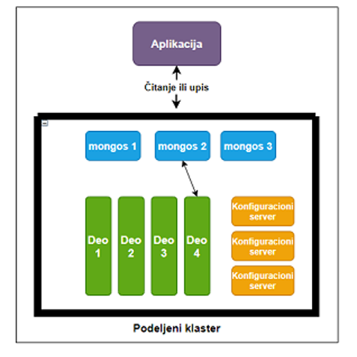
Implementacija klastera u MongoDB bazi podataka
Podeljeni klaster (engl. sharded cluster) u MongoDB bazi podataka se sastoji od tri komponente, konfiguracionih servera, delova (skupova replika) i rutera za upite
Konfiguracioni serveri se koriste za skladištenje mreže klastera i metapodataka svakog čvora.
Delovi su skupovi replika koji čuvaju svaki pojedinačni deo baze podataka.
Ruter za upite je interfejs između klijenta i aplikacije.

Slide 7
Arhitektura skupa replika
Svaki skup replika se sastoji od različitih članova od kojih je svaki odgovoran za određeni zadatak.
Članovi su:
- Primarni čvor
- Sekundarni čvor
- Arbitar
Svaki skup replika može imati do 12 članova, od kojih 7 može glasati na izborima.

Slide 8
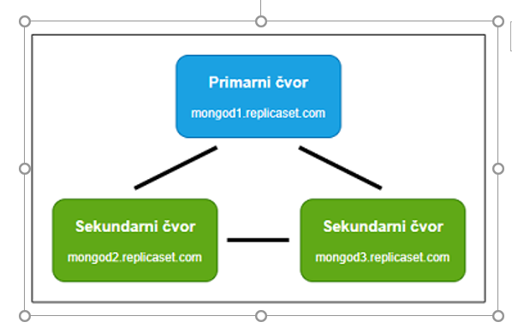
Primer postavljanja skupa replika u MongoDB bazi podataka
Primer predstavlja skup replika sa tri člana na tri odvojene mašine.
Ime hosta svake mašine je: -mongod1.replicaset.com - mongod2.replicaset.com - mongod3.replicaset.com
Da bi se replika prisilila da izvrši izborni proces može se deaktivirati određeni čvor
Prvo deaktiviramo jedan od sekundarnih čvorova zaustavljanjem mongod servisa na sekundarnoj mašini, mongod3.replicaset.com
Za sledeći test zaustavljamo servis primarnog čvora

Slide 9
Deljenje baze podataka
Deljenje (engl. sharding) je tehnika koju MongoDB baza podataka koristi za horizontalno skaliranje.
Korišćenjem deljenja, cela baza podataka se deli u zasebne pojedinačne baze podataka na različitim mašinama.
Prednosti korišćenja deljenja nisu ograničene samo na smanjenje veličine baze podataka
Uz pomoć deljenja može se podržati veći broj zahteva klijenata i poboljšati performanse
Klijent pristupa samo jednom delu, a ne celoj bazi podataka, pa baza može podržati više zahteva.

Slide 10
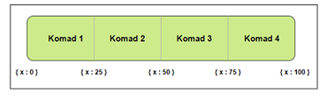
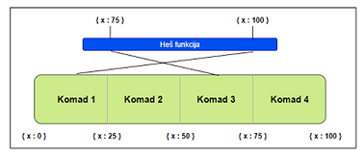
Ključevi za deljenje
Zasnovani na opsegu
Mehanizam baze podataka deli skup podataka na manje delove sa određenim ospezima vrednosti datog polja
Zasnovani na hešu
Pomoću heš funkcije se hešira vrednost određenog polja
Podela se vrši na osnovu heš vrednosti polja
Nasumična podela

Slide 11
Proces cepanja i uravnoteženja
Cepanje i uravnoteženje su dva pozadinska procesa koja služe za održavanje čitavog klastera.
Proces cepanja sprečava da se delovi prekomerno uvećaju i kontroliše veličinu svakog dela. Kada veličina dela postane veća od definisanog praga, taj deo se deli na pola.
Balansiranje je migriranje delova sa jednog dela (engl. shard) na drugi.

Slide 12
Primer deljenja kod MongoDB baze podataka
U ovom primeru imamo tačno tri konfiguraciona servera, a sledeća lista prikazuje imena hostova: - cfg1.sharding.com - cfg2.sharding.com - cfg3.sharding.com
Raspoređujemo sve konfiguracione servere na jednu mašinu sa različitim portovima
Implementacija konfiguracionih servera
Konfigurisanje rutera za upite
Dodavanje delova
Omogućavanje deljenja
Testiranje

Slide 13
Analiza i poboljšanje performansi baze podataka
Profilisanje
- Dinamička analiza
- db.setProfilingLevel(level, slowms)
Uvođenje indeksa
Korišćenje projekcije
Ograničavanje broja vraćenih zapisa
- limit()
Poboljšanja na nivou hardvera

Slide 14
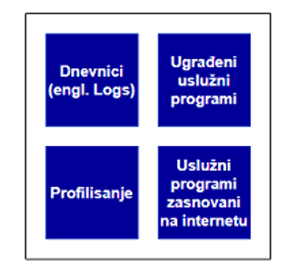
Nadgledanje baze podataka
Profilisanje je tehnika za otkrivanje sporih operacija. Pomoću nje se mogu pronaći neefikasne operacije i poboljšati performance menjanjem operacija i upita.
MongoDB ima neke ugrađene alate za izveštavanje (mongotop, mongostat)
Korišćenje uslužnih programa zasnovanih na internetu (MMS , Scout, Server density, LogicMonitor, FusionReactor )

Slide 15
Hvala na pažnji! ☺
Pitanja? ☺

